Slide 1
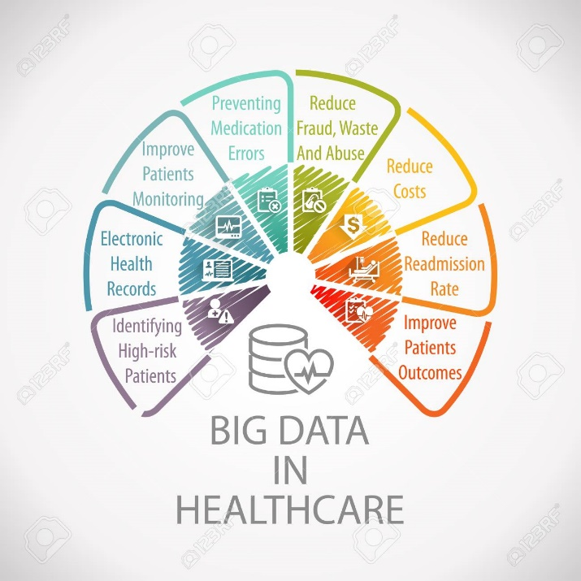
Big Data Management for Health Care Administration and Research
Assist.Prof. Dr.Thitinut Akkadechanunt

Slide 2
Definition
“Big data is the information assets characterized by such high volume, velocity and variety to require specific technology and analytical methods for their transformation into value
the term big data is a changing term depending on time, since what we consider as "big" in the present may not be big in the future

Slide 3
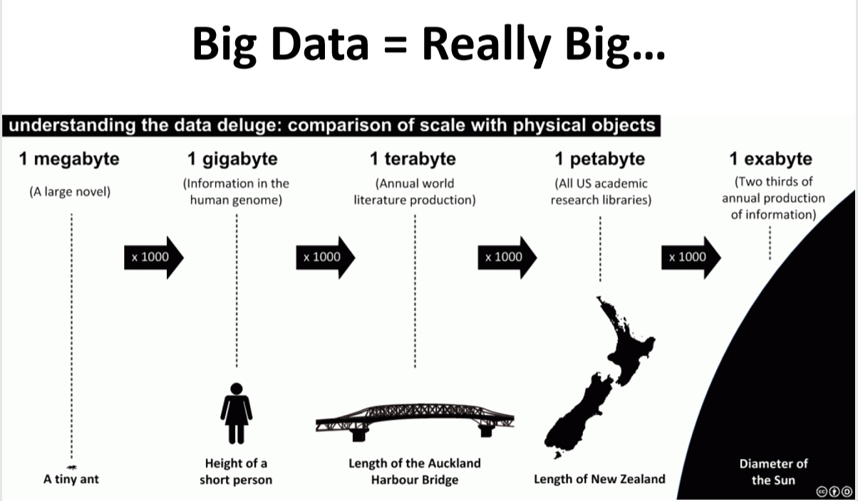
Forms of Big data
EHR
Genetics/genomics
• Diagnostics (imaging)
• Mobile devices
• Wearables
• Satellite • Video
• Audio
• Social media
• Retail

Slide 4
Big Data Forms
1. Behavioral data: ข้อมูลเชิงพฤติกรรมการใช้งานต่างๆเช่น server log, พฤติกรรมการคลิกดูข้อมูล, ข้อมูลการใช้ ATM เป็นต้น
2. Image & sounds: ภาพถ่าย, วีดีโอ, รูปจาก google street view, ภาพถ่ายทางการแพทย์, ลายมือ, ข้อมูลเสียงที่ถูกบันทึกไว้ เป็นต้น
3. Languages: text message, ข้อความที่ถูก tweet, เนื้อหาต่างๆในเว็บไซต์ เป็นต้น
4. Records: ข้อมูลทางการแพทย์, ข้อมูลผลสำรวจที่มีขนาดใหญ่, ข้อมูลทางภาษี เป็นต้น
5. Sensors: ข้อมูลอุณหภูมิ, accelerometer, ข้อมูลทางภูมิศาสตร์ เป็นต้น

Slide 5
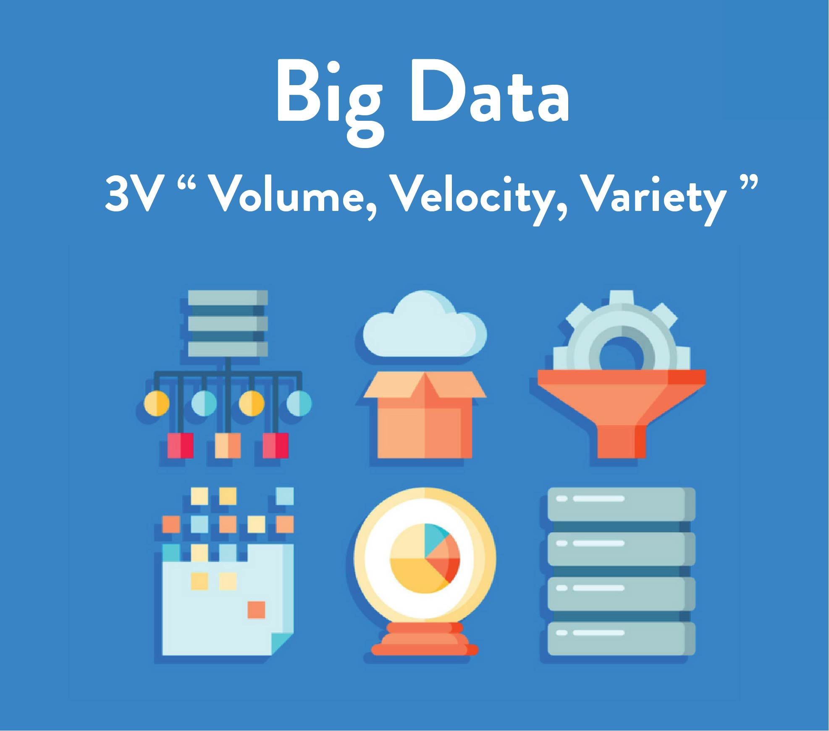
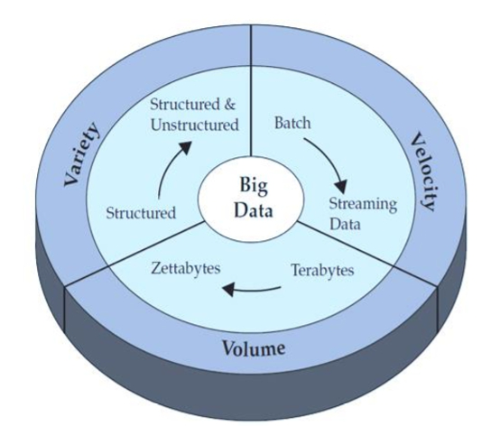
Definition of Big Data in Healthcare
3 Vs: IBM big data model characterized by volume, velocity and variety

Slide 6
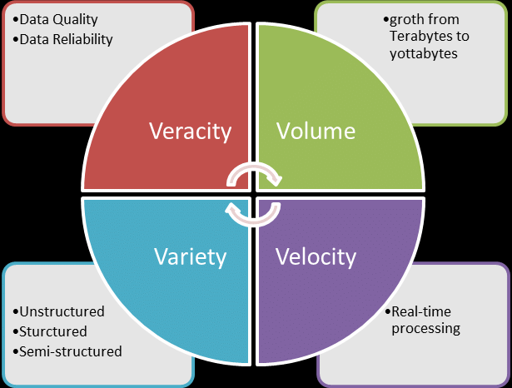
Definition of Big Data in Healthcare (4Vs)
(Ottom, 2017)
https://www.researchgate.net/figure/Big-data-in-healthcare-4Vs_fig3_313783767
Notes:
Big data คือ ข้อมูลที่ประกอบด้วยคุณลักษณะ 4 อย่างคือ
1. Volume — size ของข้อมูลมีขนาดใหญ่ มีปริมาณข้อมูลมาก ซึ่งสามารถเป็นได้ทั้งข้อมูลแบบ offline หรือ online
2. Variety — ข้อมูลมีความหลากหลาย สามารถเป็นได้ทั้งที่มีโครงสร้างและข้อมูลที่ไม่สามารถจับ pattern ได้
3. Velocity — ข้อมูลมีการเปลี่ยนแปลงตลอดเวลาอย่างรวดเร็ว มีการส่งผ่านข้อมูลอย่างต่อเนื่องในลักษณะ streaming ทำให้การวิเคราะห์ข้อมูลแบบ manual มีข้อจำกัด
4. Veracity — ข้อมูลมีความไม่ชัดเจน (untrusted, uncleaned)
While data preparation and management are essential in
facilitating the raw-data-to-knowledge process [9], research on
leveraging cutting-edge methods and technologies to maximize
the value of big data in health research remains underdeveloped
[4, 10]. Many data management solutions developed in the
past are facing the challenge of big data’s volume, velocity, variety
and veracity (four Vs), with the last ‘V’ specifically critical to
health research [11]. Inadequacy of analyzable data, barriers
to data access and slowness in obtaining information have stymied scientific advances [12, 13], and added operational
complexity to science administration [14, 15].

Slide 7
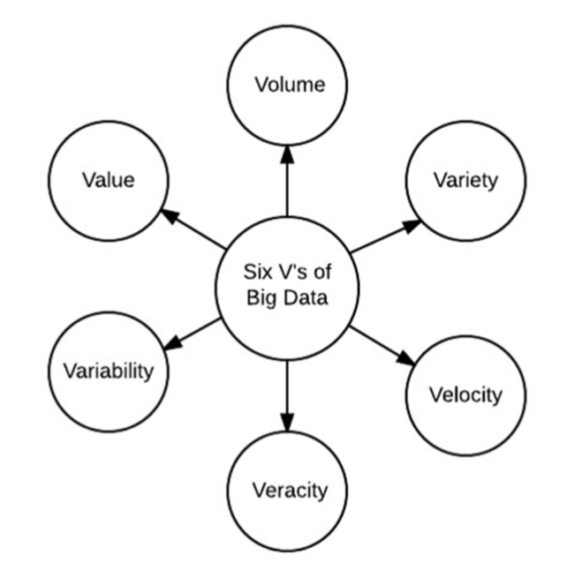
Summary
Volume denotes to the large quantity of data produced by the organization.
Variety arises from broadly contrasting bases of data or mash-ups of data resultant from autonomous sources in format
Velocity refers to the massive frequency during the current data is created, supplied and managed
Veracity refers to the correctness and accuracy of information
Variability refers to data fluctuations throughout the handling and lifecycle.
Value is the method of extracting valuable information from huge sets of data and it is usually referred to as big data analytics

Slide 8
5 rights of Big Data in Healthcare
Right living: Patients must be stimulated to be encouraged by taking an intimation part in their own health.
Right care: Patients must take the utmost timely, suitable treatment offered.
Right provider: Any professionals must have strong performance records who treats the patients and be skilled enough for succeeding the best results.
Right value: Suppliers and customers should frequently look for ways to expand value while maintaining or improving health-care quality.
Right innovation: Investors must concentrate on classifying new therapies and approaches to health-care delivery.

Slide 9
Big Data Management
Big data management is a critical challenge across health research disciplines. Data from clinical studies, omics research and observations of individuals’ lifestyle and environmental exposure are all of importance in advanced health research
(Auffray, et al., 2016: Collins &Varmus, 2015)
Notes:
Since the new millennium, significant funds have been invested
in building such information resources; however, fully
Findable, Accessible, Interoperable and Reusable (FAIR) data
resources are still rare [7]. The lack of data access isolates valuable
information and significant amount of associated biospecimens
from the resource seekers [8]. Optimizing the use of
these data and biorepositories, into which considerable funds
have already been spent, will release untapped resources to the
health research community.

Slide 10
Big Data Management
Big data originated from disparate sources is inherently heterogeneous and not connected.
Knowledge extraction from these data relies on a raw-data-to-information transformation process that selects, cleanses, aligns, annotates and organizes data to deliver a comprehensive and reusable information resource that can be effectively used for analysis
Findable, Accessible, Interoperable & Reusable (FAIR)
data resources are still rare
Notes:
Since the new millennium, significant funds have been invested
in building such information resources; however, fully
Findable, Accessible, Interoperable and Reusable (FAIR) data
resources are still rare [7]. The lack of data access isolates valuable
information and significant amount of associated biospecimens
from the resource seekers [8]. Optimizing the use of
these data and biorepositories, into which considerable funds
have already been spent, will release untapped resources to the
health research community.

Slide 11
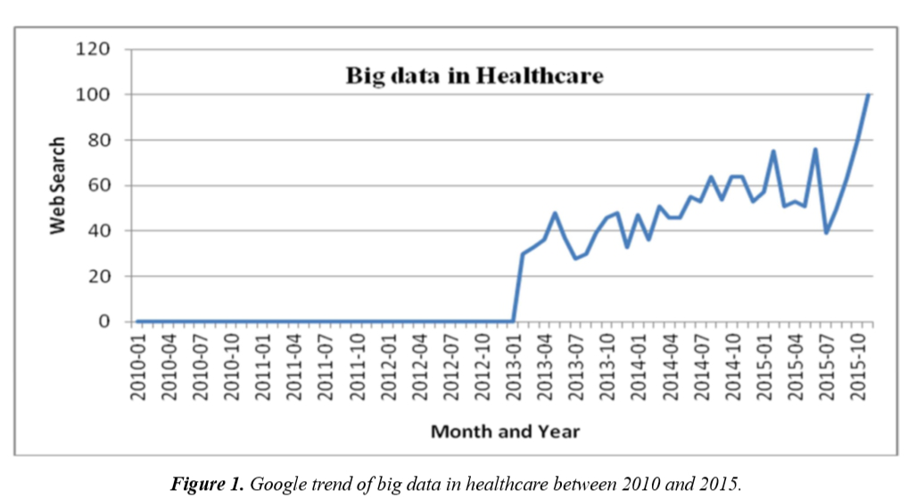

Slide 12
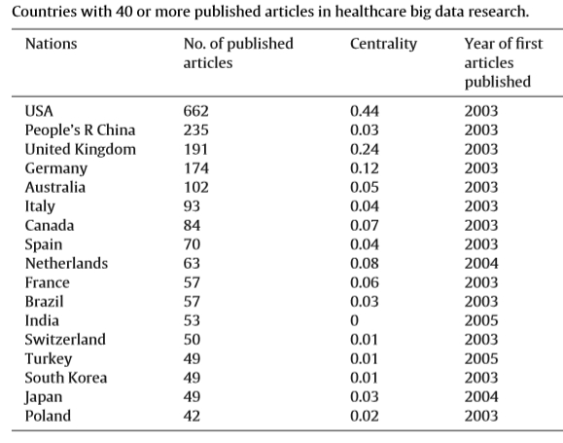

Slide 13
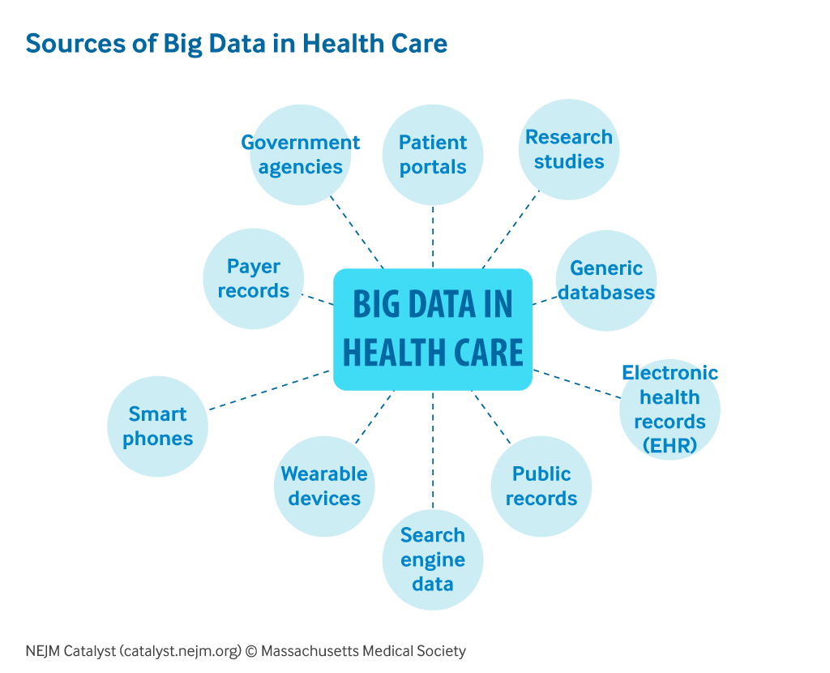

Slide 14
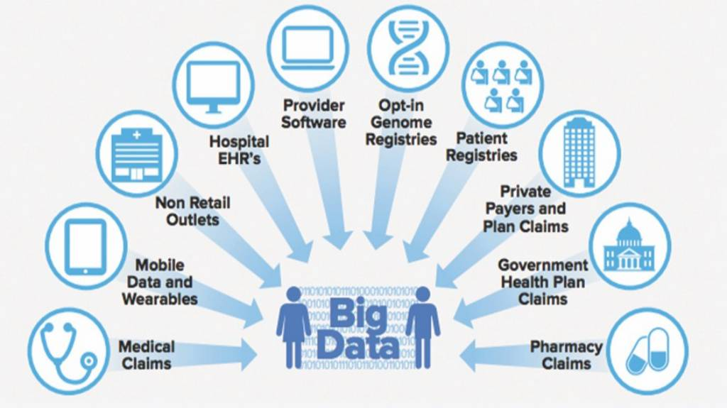

Slide 15
ข้อมูลสารสนเทศสุขภาพ
Health resources
  Human resources, Health facilities, Supplies and Equipment, Financial resource
Health services
  Health screening, Treatment, Medicine, Provider
  3. Health status
  Mortality, Morbidity

Slide 17
Current Big Data Registries in USA.
International Databases (Total knee arthroplasty)
Medicare Claims Data
National Surgical Quality Improvement Program-outcome bases database
Discharge Databases-healthcare cost and utilization, NMDS, NMDS
HealthGrades.com
(Anoushiravani et al, 2016)

Slide 18
ปัญหาของข้อมูลด้านสุขภาพในประเทศไทย
กระจัดกระจาย (scattered)
ไม่สมบูรณ์ (incomplete)
ไม่เป็นรูปแบบเดียวกัน (not uniformed)
ไม่เชื่อมโยงกัน (not integrated)
ไม่มั่นใจในความถูกต้องเพราะขาดการสอบทานหรือขาดการจัดเก็บอย่างเป็นระบบ (lack of data integrity)
มักไม่เป็นที่เปิดเผยเพื่อผู้อื่น (inaccessible)
SINGLE DATA ENTRY

Slide 19
Current Big Data Registries in Thailand
..\BIG DATA กระทรวงสาธารณสุข - Open Government Data.mp4
Blockchain (ระบบฐานข้อมูลทางการแพทย์ระดับประเทศ)
ระบบ ระบบจ่ายค่ารักษาพยาบาลและระบบสัญญาผู้ป่วย
ข้อมูล 43 แฟ้ม
การแพทย์ฉุกเฉิน

Slide 20
Current Big Data Registries in Nursing
NMDS
3
องค์ประกอบและ 16 รายการ
องค์ประกอบทางผู้ป่วย
องค์ประกอบทางการ
องค์ประกอบทางการบริหาร
พยาบาล
1.
ID
*
+
6.
การวินิจฉัยทางการพยาบาล
10.
Setting/agency ID
*
2.
วัน เดือน ปี เกิด *
+
7.
กิจกรรมการพยาบาล
11.
HN, AN
3.
เพศ *
+
8.
ผลลัพธ์ทางการพยาบาล
12.
Unit
ที่
ผป.
D/C
*
+
4.
เชื้อชาติ *
5.
ที่อยู่ *
9.
ปริมาณความต้องการการ
13.
วันที่ที่
admit
หรือ มารับการรักษา *
+
พยาบาล
14.
วันที่ที่
D/C
*
+
15.
Nurse ID
16.
สิทธิการรักษา (
payer)
*

Slide 21
Current Big Data Registries in Nursing
NMMDS
3 องค์ประกอบและ18 รายการ
องค์ประกอบด้าน
สิ่งแวดล้อม
องค์ประกอบด้านการ
ปฏิบัติการพยาบาล
องค์ประกอบ
ด้านการเงิน

Slide 22
Applications of Big Data in Healthcare Administration
Applications of Big Data in ‘Omics’ - an interactive open access journal for the communication of all scientific and medical research
Insurance Industry / Payer
Medical Device Design and Manufacturing
Pharmaceuticals
Personalized Patient Care Healthcare
(Senthilkumar et al, 2018)

Slide 23
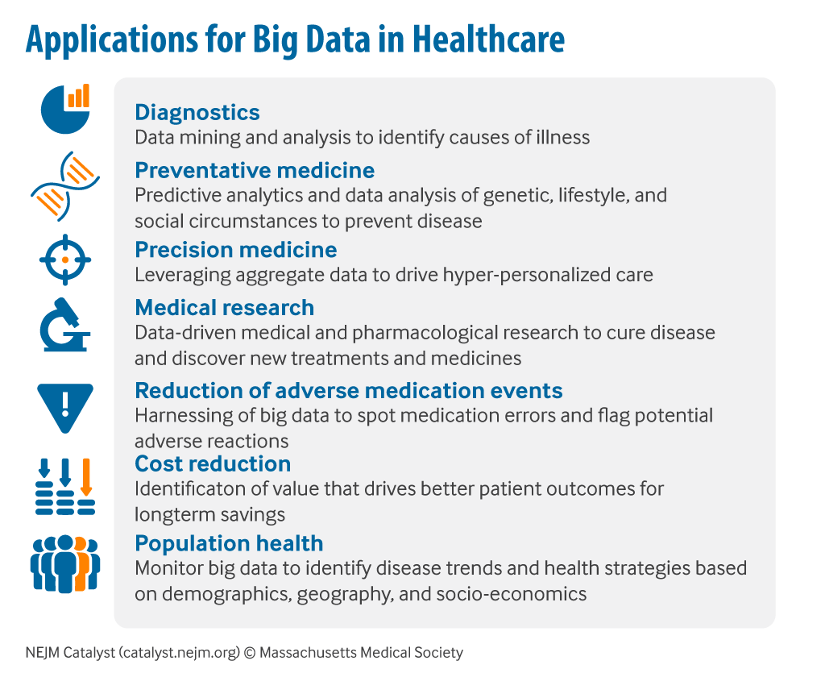

Slide 24
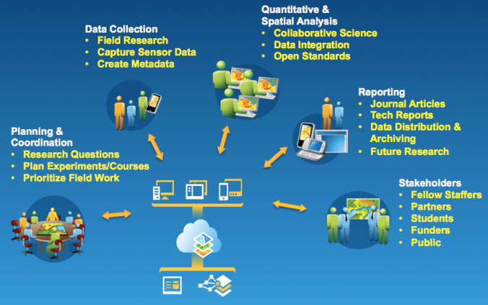
Big data management in healthcare research

Slide 25
Demands for Health Research from Big Data
More electronic health records (EHRs) have become available which foster research and nurture innovation
Advances in high-throughput technologies have made more individualized and systems biology data available. Researchers want to combine these data with individuals’ clinical data for health research
To address individual variability in disease pathogenesis and responses to treatments, the size of health-related genomic cohort studies is substantially larger than ever before

Slide 26
Making Sense of Big Data in Health Research
Medicine and healthcare are undergoing profound changes.
Technological innovation combined with automation and miniaturization has triggered an explosion in data production that will soon reach exabyte proportions.
How are we going to deal with this exponential increase in data production?
The potential of “big data” for improving health is enormous but, at the same time, we face a wide range of challenges to overcome urgently.
Health systems and databases are diverse and fragmented.
There is a lack of harmonization of data formats, processing, analysis, and data transfer, which leads to incompatibilities and lost opportunities.
Legal frameworks for data sharing are evolving. Clinicians, researchers, and citizens need improved methods, tools, and training to generate, analyse, and query data effectively.
Auffray et al., 2016
Notes:
Medicine and healthcare are undergoing profound changes. Whole-genome sequencing and high-resolution imaging technologies are key drivers of this rapid and crucial transformation. Technological innovation combined with automation and miniaturization has triggered an explosion in data production that will soon reach exabyte proportions. How are we going to deal with this exponential increase in data production? The potential of “big data” for improving health is enormous but, at the same time, we face a wide range of challenges to overcome urgently. Europe is very proud of its cultural diversity; however, exploitation of the data made available through advances in genomic medicine, imaging, and a wide range of mobile health applications or connected devices is hampered by numerous historical, technical, legal, and political barriers. European health systems and databases are diverse and fragmented. There is a lack of harmonization of data formats, processing, analysis, and data transfer, which leads to incompatibilities and lost opportunities. Legal frameworks for data sharing are evolving. Clinicians, researchers, and citizens need improved methods, tools, and training to generate, analyze, and query data effectively. Addressing these barriers will contribute to creating the European Single Market for health, which will improve health and healthcare for all Europeans

Slide 27
Big Data in Management Research
Descriptive analytics-Insight into the past
- use data aggregation and data mining to provide insight into the past and answer: “What has happened?”
- เป็นการวิเคราะห์ในระดับที่บอกว่าเกิดอะไรขึ้น จำนวนเท่าไหร่ ถี่แค่ไหน เกิดเหตุการณ์สำคัญๆตอนไหน ตรงไหนบ้าง โดยสามารถทำในรูปแบบของ
      - Descriptive report: เกิดอะไรขึ้น
      - Ad hoc report: จำนวนเท่าไหร่ บ่อยแค่ไหน ที่ไหน
      - Query: อะไรคือปัญหาที่แท้จริง
      Alerts: ต้องเกิด action อะไร

Slide 28
Big Data in Management Research
2. Predictive analytics-Understanding the future
- use statistical models and forecasts techniques to understand the future and answer: “What could happen?”
- เป็นการวิเคราะห์ในลักษณะที่ซับซ้อนขึ้นไปอีกขั้นหนึ่งคือ เป็นการประเมินว่าจะเกิดอะไรขึ้นต่อไป มีการให้ข้อมูลตัวชี้วัดของผลลัพธ์ที่อาจจะเกิดขึ้นถ้าแนวโน้มยังเป็นอย่างนี้ต่อไป โดยผลการวิเคราะห์อาจออกมาในรูปแบบของ
    - Statistical analysis: ทำไมถึงเกิดเหตุการณ์นี้
    - Randomized testing: จะเกิดอะไรขึ้นถ้าเราทดลองทำวิธีการนี้
    - Predictive modeling: จะเกิดอะไรขึ้นต่อไป
    - Optimization: อะไรคือสถานการณ์ที่ดีที่สุดที่จะเกิดขึ้น

Slide 29
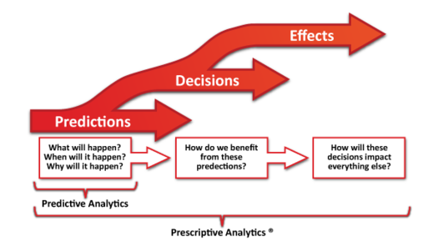
Big Data in Management Research
3. Prescriptive analytics-Advise on possible outcomes
- use optimization and simulation algorithms to advice on possible outcomes and answer: “What should we do?”
-เป็นการสังเคราะห์ข้อมูลเพื่อ
วิเคราะห์แนวโน้มและเสนอทางเลือก
ในการตัดสินใจที่เหมาะสมกับการ
คาดการณ์บนฐานของข้อมูล

Slide 30
Challenges Surrounding Use of Big Data in Health Care
Privacy, Confidentiality and Security
The organization has instead opted for complementary legislation to address unique confidentiality challenges in health and cross-border care delivery.
Management
  individual identification is deleted (anonymous data)
  individual identification is recorded initially during data collection and then removed (anonymized data)
  encoding and encrypting data
(Salas-Vega, Haimann & Mossialos, 2015)

Slide 31
Challenges Surrounding Use of Big Data in Health Care
Access to Information
A competing challenge is access to information. Individual perceptions of powerlessness in data control are currently at odds with organizational beliefs of data ownership.
Management
Authorization
Gatekeeper
(Salas-Vega, Haimann & Mossialos, 2015)

Slide 32
Challenges Surrounding Use of Big Data in Health Care
Data Reliability- is another often-cited challenge to implementation and use of big data systems in health.
Interoperability- is crucial for recording health information, developing common interfaces, agreeing on common data sets, and defining quality standards.
  Data Quality may be incomplete, poorly described, improperly collected or outdated
(Salas-Vega, Haimann & Mossialos, 2015)

Slide 33
Recommendations for Action Plan to Make Big Data in Health Care Research
Launch pilot projects on the application of big data to inform health
Leverage the potential of open and citizen science for the exploitation of big data in health
Catalyse the involvement of all relevant stakeholders in projects
Support a rapid transition to new computational, statistical, and other mathematical methods of analysis
Accelerate the harmonization of regulatory frameworks for health-related research and data sharing
Conclusions and future perspectives
Auffray et al., 2016

Slide 34
Analyzing Big Data
With big data, we are liable to initially be confounded by the standard of evidence that should be expected.
The typical statistical approach of relying on p values to establish the significance of a finding is unlikely to be effective because the immense volume of data means that almost everything is significant.
Using our typical statistical tools to analyze big data, it is very easy to get false correlations.
Basic Bayesian statistics (Bayesian interpretation of probability where probability expresses a degree of belief in an event) and stepwise regression methods may well be appropriate approaches.
These techniques draw from several disciplines, including statistics, computer science, applied mathematics, and economics
Shift away from focusing on p values to focusing, rather, on effect sizes and variance explained

Slide 35
Pitfall of Big Data
Amplified by our commonly used statistical techniques—lies in focusing too much on aggregates or averages and too little on outliers.
But, in a big data universe, the outliers can be even more interesting: critical innovations, trends, disruptions, or revolutions may well be happening outside the average tendencies.
Given the unstructured nature of most big data, causality is not built-in to their design and the patterns observed are often open to a wide range of possible causal explanations - the nature of big data research is that there may be many factors driving the observed correlational patterns

Slide 36
Pitfall of Big Data
The promise and the goal of strong management research built on big data should be not only to identify correlations and establish plausible causality, but, ultimately, to reach consilience—that is, convergence of evidence from multiple, independent, and unrelated sources, leading to strong conclusions
Big data offers voluminous quantities of data over multiple periods (whether seconds, minutes, hours, days, months, or years).
There are increasingly opportunities to collect and analyze multidimensional datasets that offer insight into constellations of behaviors, often through a variety of channels, the contextual conditions under which these relationships may or may not hold can be examined.

Slide 37
ใช้ข้อมูลทำชีวิตถูกต้องได้ ใน Big Data จะมีข้อมูลวิธีการรักษาสุขภาพต่างๆ ที่มีผู้ป่วยท่านอื่นเข้ามาแบ่งปันเอาไว้ก่อนแล้วว่า ควรทานหรือไม่ทานอะไร ใช้ชีวิตแบบไหนเพื่อให้สุขภาพไม่ทรุดโทรม
ดูแลตัวเองได้ถูกทาง ระบบ Big Data ได้รวมไปถึงระบบการแจ้งเตือนให้เข้ารับการรักษาเพิ่มเติมตามวันและเวลาที่หมอนัด ซึ่งการเข้ารับการรักษาที่ถูกต้องตามกำหนดเสมอๆ จะช่วยลดปัญหาด้านสุขภาพไปได้
จัดแพทย์ผู้เชี่ยวชาญมาดูแลได้เหมาะสม Big Data ไม่ได้เก็บเฉพาะข้อมูลผู้ป่วยอย่างเดียวเท่านั้น ข้อมูลแพทย์ที่ทำการรักษาก็ถูกเก็บเอาไว้ในฐานข้อมูลด้วยเช่นกัน เพื่อให้สามารถเลือกแพทย์ที่เหมาะสมสำหรับให้การรักษาในเคสนั้นๆ ทำให้ผู้ป่วยสามารถฟื้นตัว หรือหายป่วยได้เร็วและมีประสิทธิภาพมากที่สุด
เพิ่มคุณภาพการให้บริการ รูปแบบการทำงานในส่วนของการแพทย์และพยาบาลจะถูกนำมาประมวลผลเพื่อประเมินจุดอ่อนและข้อบกพร่องต่างๆ ที่เกิดขึ้นระหว่างการรักษา รวมไปถึงการใช้ทรัพยากรก็จะถูกนำมาประเมินด้วยเช่นกัน จะได้ปรับเพิ่มหรือลด Demand ยาและระบบต่างๆ ของโรงพยาบาลอย่างเหมาะสม เป็นการวิเคราะห์ลดค่าใช้จ่ายในส่วนที่ไม่จำเป็น ไปเพิ่มเติมในส่วนที่ขาด เพื่อคุณภาพการให้บริการที่ดียิ่งกว่าเดิม
ได้นวัตกรรมที่ดีขึ้น นวัตกรรมการรักษาโรคที่ก้าวหน้าและทันสมัยที่สุดจำเป็นต้องอาศัย Big Data เพื่อให้ฝ่าย R&D สามารถนำข้อมูลไปประเมินสำหรับการค้นคว้าวิจัยสร้างอุปกรณ์ทางการแพทย์แบบใหม่ขึ้นมา ฝ่ายวิจัยสร้างเวชภัณฑ์และยาเองก็จำเป็นต้องมีข้อมูลโรคเพื่อการวิจัยตัวยาใหม่ๆ เช่นเดียวกัน

Slide 38
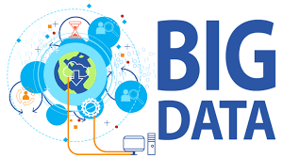

ตัวอย่าง Big Data in Healthcare Administration

Slide 39
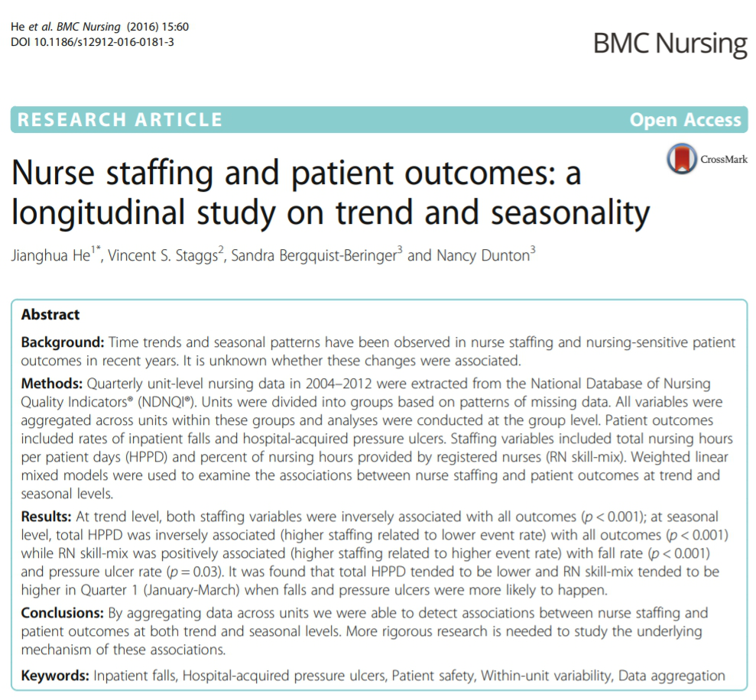

Slide 40
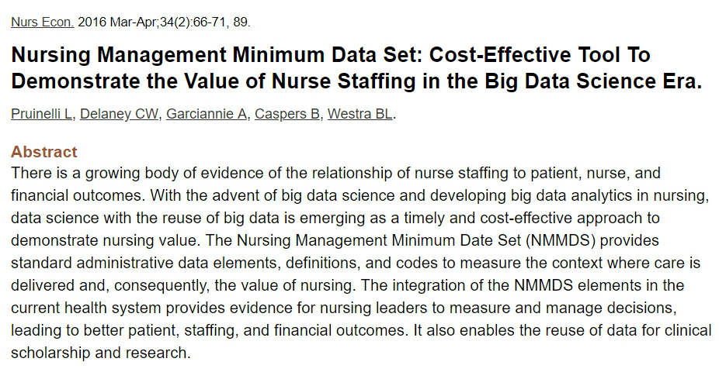

Slide 41
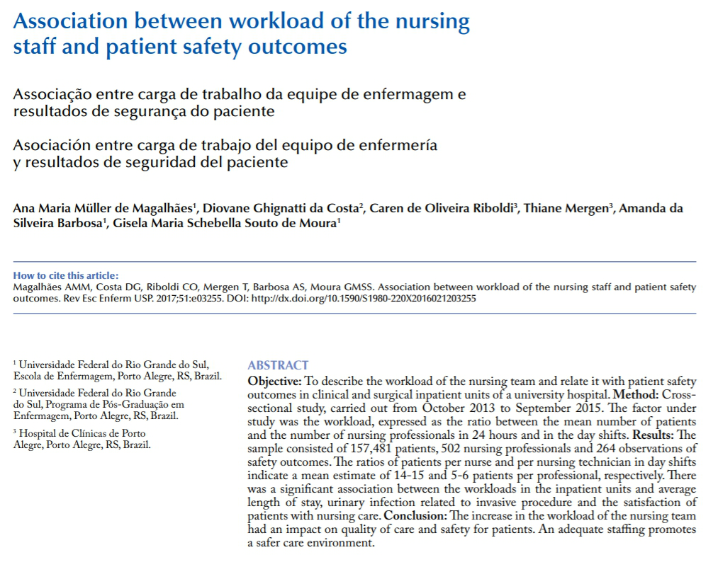

Slide 42




Slide 43
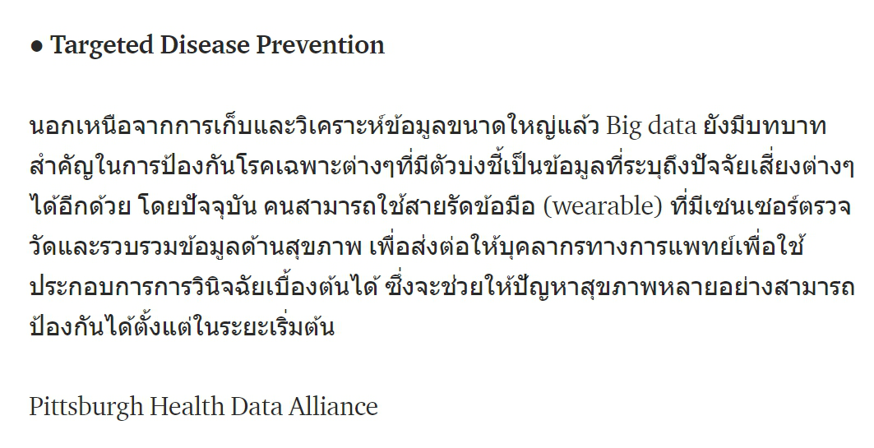
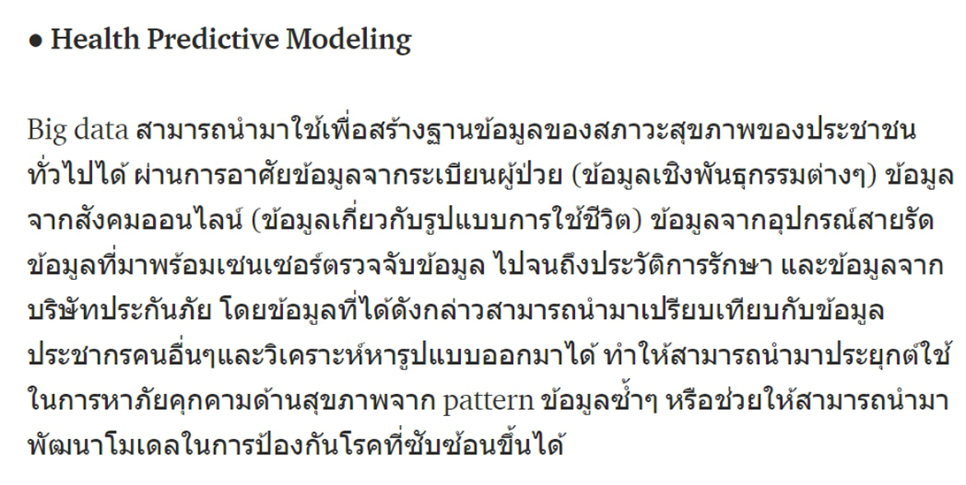

Slide 44
Big Data in
Clinical Care
Six Use Cases:
High-cost patients
Readmissions
Triage
Decompensation
Adverse events
Treatment optimization
(Bates et al., 2014)

Slide 45
การวิเคราะห์ข้อมูลปริมาณมหาศาลเพื่อพยากรณ์จำนวนผู้เข้ารับบริการด้านสุขภาพในประเทศไทย โดยใช้โปรแกรมภาษา R
ในงานวิจัยนี้นำเสนอขั้นตอนในการวิเคราะห์ข้อมูลด้านสุขภาพแบบอนุกรมเวลา ด้วยโปรแกรม ภาษา R เพื่อทำการวิเคราะห์และพยากรณ์จำนวนผู้เข้ารับบริการด้านสุขภาพของประเทศไทย ในปี 2560 โดยใช้ข้อมูลย้อนหลังปี 2557-2559 ผลลัพธ์ที่ได้แสดงให้เห็นว่าแนวโน้มจำนวนผู้เข้ารับบริการมีจำนวนสูงขึ้น ซึ่งสามารถใช้เป็นแนวทางในการวางแผน จัดสรรทรัพยากรการให้บริการด้านสุขภาพเพื่อรองรับจำนวนผู้เข้ารับบริการในอนาคตได้อย่างเหมาะสม
ขั้นตอนดำเนินการวิเคราะห์ข้อมูลเพื่อพยากรณ์แนวโน้มจำนวนผู้เข้ารับบริการด้านสุขภาพของประเทศไทย
(1) การรวบรวมข้อมูล
(2) การทดสอบคุณสมบัติทางสถิติคงที่ (Stationary) ของข้อมูล
(3) การเตรียมโครงสร้างของ ข้อมูลในรูปแบบอนุกรมเวลา และ
(4) การใช้วิธีการทางสถิติขั้นพื้นฐานเพื่อการวิเคราะห์ข้อมูลอนุกรมเวลา
(กานต์ ยงศิริวิทย์และภาคภูมิชัยศิริประเสริฐ, 2560)

Slide 46
Reference
Anoushiravani, A.A., Patton, J, Sayeed Z, El-Othmani MM. & Saleh KJ. 2016. Big Data, Big Research Implementing Population Health-Based Research Models and Integrating Care to Reduce Cost and Improve Outcomes. Orthopedic Clinics of North America, 47(4),717-724.
Auffray C, Balling R, Barroso I, et al. Making sense of big data in health research: towards an EU action plan. Genome Med 2016;8:71.
Bates, D. W., Saria, S., Ohno-Machado, L., Shah, A., & Escobar, G. (2014). Big Data In Health Care: Using Analytics To Identify And Manage High-Risk And High-Cost Patients. Health Affairs, 33(7), 1123–1131.doi:10.1377/hlthaff.2014.0041.
Collins FS, Varmus H. A new initiative on precision medicine. N Engl J Med 2015;372:793–5.
George, G., Haas, M. R., & Pentland, A. (2014). Big Data and Management. Academy of Management Journal, 57(2), 321–326. doi:10.5465/amj.2014.4002.
Gu, D., Li, J., Li, X., & Liang, C. (2017). Visualizing the knowledge structure and evolution of big data research in healthcare informatics. International Journal of Medical Informatics, 98, 22–32. doi:10.1016/j.ijmedinf.2016.11.006.
Ottom,MA. Big data in healthcare: review and open research issues, 2017. Journal of Computers and Information Technology (JJCIT), 3(1), 37-49.

Slide 47
Reference
Salas-Vega,S., Haimann, A. & Mossialos, E.(2015) Big Data and Health Care: Challenges and Opportunities for Coordinated Policy Development in the EU, Health Systems & Reform, 1:4, 285-300, DOI: 10.1080/23288604.2015.1091538.
Senthilkumar SA et al. 2018. Big Data in Healthcare Management: A Review of Literature. American Journal of Theoretical and Applied Business. 4(2): 57-69.
Wang, X., Williams, C., Liu, Z. H., & Croghan, J. (2019). Big data management challenges in health research—a literature review. Briefings in Bioinformatics. 20(1), 156–167. doi:10.1093/bib/bbx086.
กานต์ ยงศิริวิทย์ และภาคภูมิ ชัยศิริประเสริฐ. (2560). การวิเคราะห์ข้อมูลปริมาณมหาศาลเพื่อพยากรณ์จานวนผู้เข้ารับบริการด้านสุขภาพในประเทศไทย โดยใช้โปรแกรมภาษา R. ในการประชุมวิชาการระดับชาติ วิทยาศาสตร์และเทคโนโลยีระหว่างสถาบัน ครั้งที่ 5.
บดินทร์ อินตายวง. (2560). Data Visualization ระบบข้อมูลขนาดใหญ่ด้านการแพทย์และสุขภาพกระทรวงสาธารณสุข (Big Data). สืบค้น 9 มิถุนายน 2562 จากhttp://203.157.196.7/web_ssj/webmanager/uploads/2018-03-26131933003Visualization%20Tools%20HDC%20Big%20Data-V20180219.docx

Slide 48


